Slide 1
핸즈온 머신러닝 4장
2021.08.04 AAI Lab. 세미나

Slide 2
모델 훈련
선형회귀
다항회귀
학습 곡선
규제 기법
로지스틱 회귀
소프트맥스 회귀

Slide 3

선형 회귀
$$\hat{y}=θ_{0}+θ_{1}x_{1}+θ_{2}x_{2}+⋯+θ_{n}x_{n}→\hat{y}=h_{θ}\left(X\right)=θ∙X$$
$\hat{y}$ : 예측값
$n$ : 특성의 수
$x_{i}$: $i$번째 특성값
$θ_{j}$: $j$번째 모델 파라미터

Slide 4

선형 회귀
Loss function : MSE
$MSE\left(X,h_{θ}\right)=\frac{1}{m}Σ_{i=1}^{m}{\left(θ^{T}X^{\left(i\right)}−y^{\left(i\right)}\right)}^{2}=\frac{1}{m}Σ_{i=1}^{m}{\left({\hat{y}}^{(i)}−y^{\left(i\right)}\right)}^{2}$

Slide 5

정규방정식 Normal equation
$Xθ=y$
$X^{T}Xθ=X^{T}y$
$θ={\left(X^{T}X\right)}^{−1}X^{T}y$
A가 정사각행렬이 아닌 경우

Slide 6
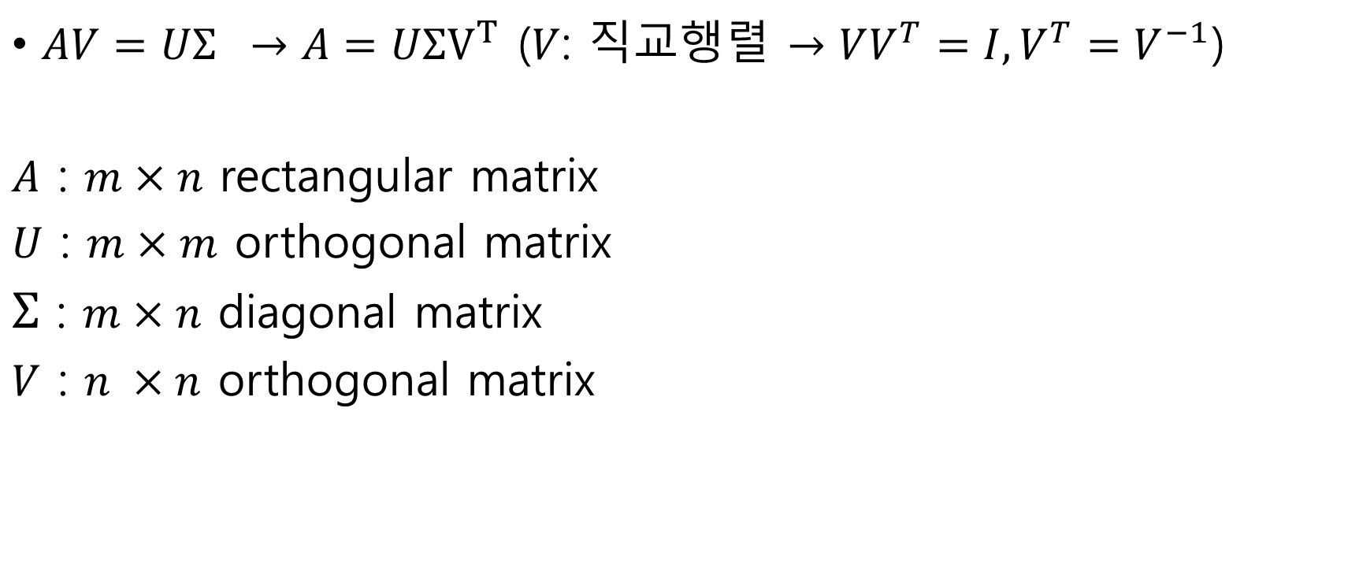
SVD
$AV=UΣ →A=UΣV^{T}$ ($V$: 직교행렬 $→VV^{T}=I,V^{T}=V^{−1}$)
$A$ : $m×n$ rectangular matrix
$U$ : $m×m$ orthogonal matrix
$Σ$ : $m×n$ diagonal matrix
$V$ : $n ×n$ orthogonal matrix

Slide 7

유사역행렬 Pseudo inverse
$\hat{θ}=X^{+}y$
$$Xθ=y$$
$θ=X^{−1}y$ or $θ=VΣ^{−1}U^{T}y$
$\left(∵X=UΣV^{T}, X^{−1}={\left(UΣV^{T}\right)}^{−1}=VΣ^{−1}U^{T}\right)$
If X is not invertible, $θ=VΣ^{+}U^{T}y=X^{+}y$

Slide 8
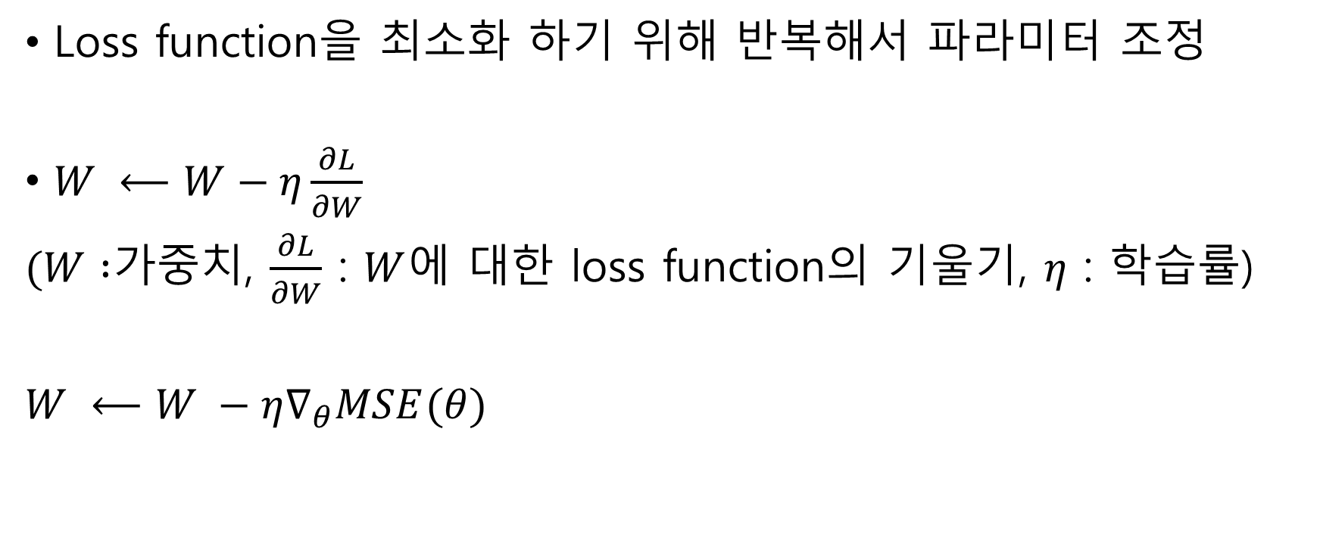
경사 하강법 GD
Loss function을 최소화 하기 위해 반복해서 파라미터 조정
$W ⟵W−η\frac{∂L}{∂W}$
$(W :$가중치, $\frac{∂L}{∂W}$ : $W$에 대한 loss function의 기울기, $η$ : 학습률)
$W ⟵W −η∇_{θ}MSE(θ)$

Slide 9
확률적 경사 하강법 SGD
매 스텝에서 한 개의 샘플에 대한 gradient 계산 → 속도 빠름
배치 경사 하강법보다 불안정
→ 학습률 점진적으로 감소시켜서 해결 (learning schedule)

Slide 10
미니배치 경사 하강법
미니배치라고 부르는 샘플 세트를 학습
성능 향상, SGD보다 안정감이 높음

Slide 11
학습 곡선
Overfitting : training data에 너무 정확하게 학습해서 test data에서는 성능이 안 좋은 상황
Underfitting : 학습이 잘 안된 상황
→ 학습 곡선을 살펴봄

Slide 12
좋은 모델?
Training data 를 잘 학습하고
test data를 정확하게 예측하는 모델
= training data에 대한 error을 최소화 하는 모델

Slide 13
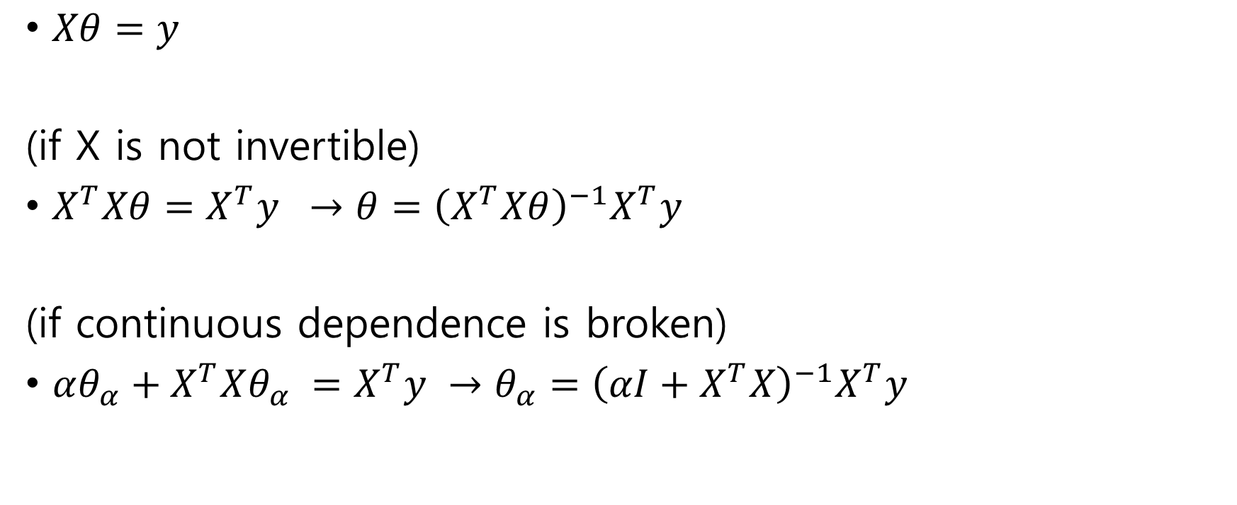
Tikhonov regularization
$Xθ=y$
(if X is not invertible)
$X^{T}Xθ=X^{T}y →θ={\left(X^{T}Xθ\right)}^{−1}X^{T}y$
(if continuous dependence is broken)
$αθ_{α}+X^{T}Xθ_{α} =X^{T}y →θ_{α}={\left(αI+X^{T}X\right)}^{−1}X^{T}y$

Slide 14

라쏘 회귀
$J\left(θ\right)=MSE\left(θ\right)+αΣ|θ_{i}|$

Slide 15

엘라스틱넷
$j\left(θ\right)=MSE\left(θ\right)+rαΣ\left|θ_{i}\right|+\frac{1−r}{2}αΣθ_{i}^{2}$

Slide 16
규제
대부분 릿지(Tikhonov regularization) 사용
특성이 몇 개밖에 없으면 라쏘, 엘라스틱넷 사용
특성 몇 개가 강하게 연관되어 있으면 엘라스틱넷

Slide 17
조기 종료
에러가 최솟값에 도달하면 바로 훈련 중지 → overfitting 방지

